Slide 1
УПРАВЛЕНИЕ РИСКАМИ В УСЛОВИЯХ НЕБЛАГОПРИЯТНЫХ ГИДРОЛОГИЧЕСКИХ СИТУАЦИЙ В БАССЕЙНЕ РЕКИ ВУОКСА
Казьмина М.В.
Невско-Ладожское бассейновое водное управление Федерального агентства водных ресурсов,
г. Санкт-Петербург

Slide 2
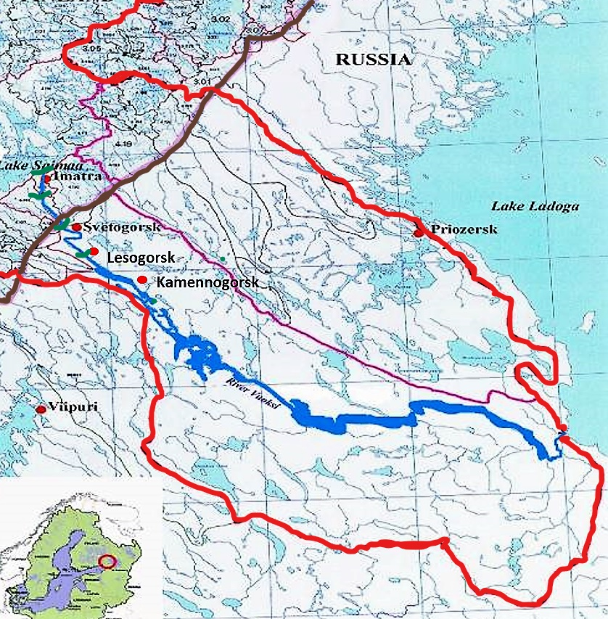
Водосборный бассейн реки Вуокса
Notes:
Водосборный бассейн р. Вуокса площадью 68,5 тыс. км2 расположен на территории двух стран – России и Финляндии, и представляет собой сложную озерно-речную систему.
Общая протяженность р. Вуокса от истока до устья составляет 156 км, из них в пределах Финляндии – 13 км, России – 143 км.
Река Вуокса вытекает из юго-восточной оконечности оз. Сайма, протекает в юго-восточном направлении по Карельскому перешейку и впадает в Ладожское озеро. В многоводные годы часть стока р. Вуокса поступает в северную часть озерно-речной системы, переливаясь через порог Тиуринкоски (южнее п. Васильево).
До начала XIX века р. Вуокса текла в двух направлениях: по северному рукаву – в Ладожское озеро у г. Приозерска и по рукаву, начинавшемуся в 10 км выше порога Паккола (шлюз Гремучий) и впадавшему в Финский залив у г. Выборга.
Сток из озера Суходольского по короткой протоке осуществлялся в р. Вуокса. Ввиду того, что низкие берега озера Суходольского во время паводков затапливались на значительные пространства, в 1818 г. местным населением д. Тайпале для снижения уровня воды в озере был прорыт канал между оз. Суходольским и оз. Ладожским, по которому образовался новый поток, названный р. Тайпале (р. Бурная). Уровень воды в оз. Суходольском понизился и сток из него по протоке Кивиниеми в р. Вуоксу прекратился, водоразделом стал порог Кивиниеми у п. Лосево.
Река Вуокса берет начало в озере Сайма. До начала XIX века р. Вуокса текла в двух направлениях: по северному рукаву – в Ладожское озеро у г. Приозерска и по рукаву, начинавшемуся в 10 км выше порога Паккола (шлюз Гремучий) и впадавшему в Финский залив у г. Выборга.
Сток из озера Суходольского по короткой протоке осуществлялся в р. Вуокса. Ввиду того, что низкие берега озера Суходольского во время паводков затапливались на значительные пространства, в 1818 г. местным населением д. Тайпале для снижения уровня воды в озере был прорыт канал между оз. Суходольским и оз. Ладожским, по которому образовался новый поток, названный р. Тайпале (р. Бурная). Уровень воды в оз. Суходольском понизился и сток из него по протоке Кивиниеми в р. Вуоксу прекратился, водоразделом стал порог Кивиниеми у п. Лосево.
В настоящее время река Вуокса вытекает из юго-восточной оконечности оз. Сайма, протекает в юго-восточном направлении по Карельскому перешейку и впадает в Ладожское озеро. В многоводные годы часть стока р. Вуокса поступает в северную часть озерно-речной системы, переливаясь через порог Тиуринкоски (южнее п. Васильево).
Общая протяженность р. Вуокса от истока до устья составляет 156 км, из них в пределах Финляндии – 13 км, России – 143 км.

Slide 3
Профиль и гидроэлектростанции на реке Вуоксе
Notes:
Отличительной чертой водного режима р. Вуокса является высокая степень ее естественной зарегулированности озером Сайма, а расположение на ней 4-х гидростанций еще более увеличивает зарегулированность стока.
Среднемноголетний сток р. Вуокса в устье составляет 653 м3/с, в том числе, доля стока в северный рукав – 2,5 %. Максимальные расходы воды р. Вуокса могут наблюдаться во все сезоны года.

Slide 4
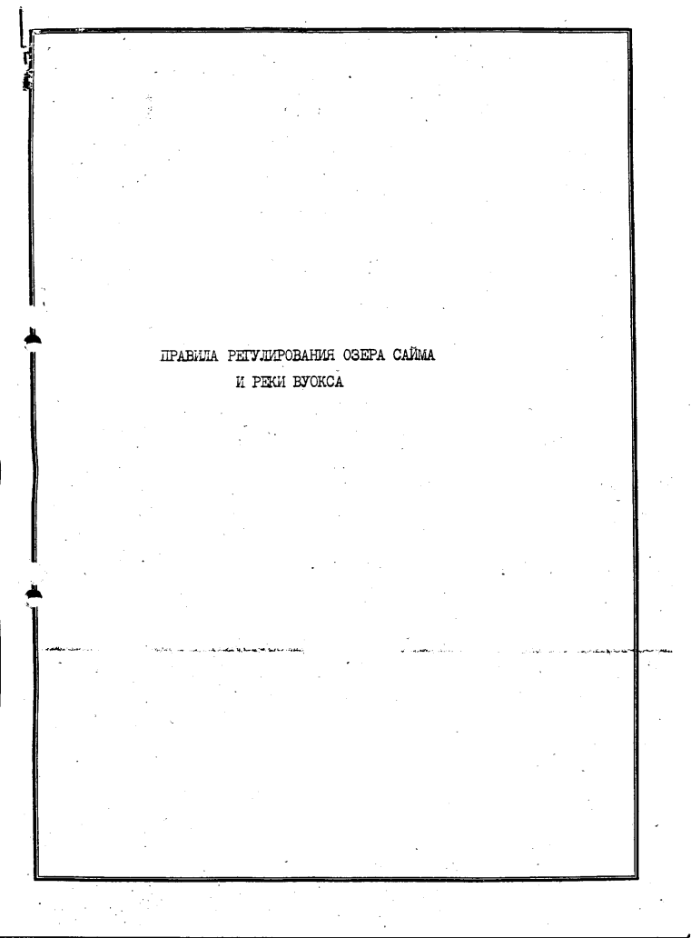
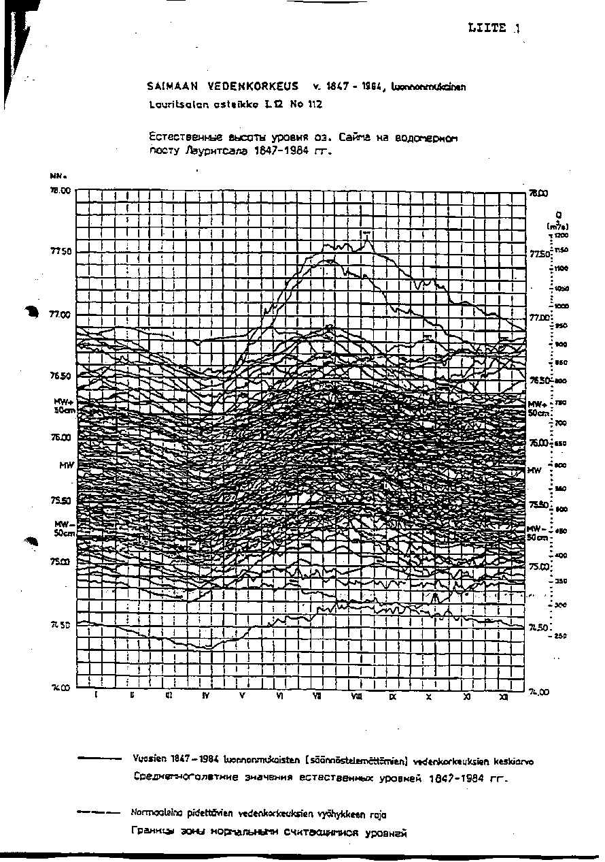
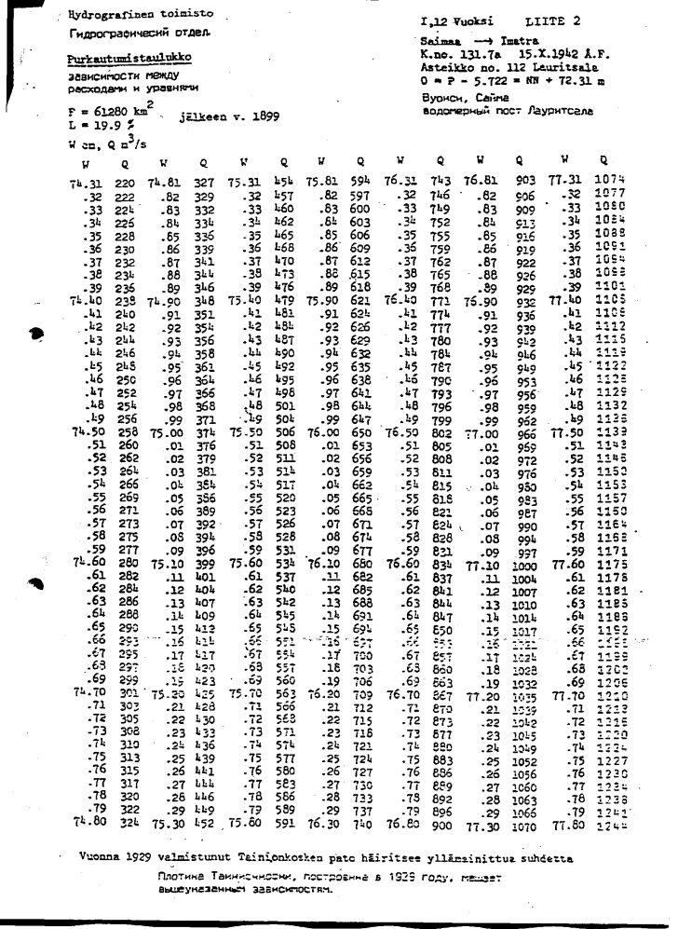
Согласно Правилам, попуски из озера Сайма должны осуществляться таким образом, чтобы уровень воды в озере Сайма и расход воды в реке Вуокса, по мере возможности, поддерживались нормальными.
Notes:
В рамках реализации положений Соглашения между Союзом Советских Социалистических Республик и Финляндской Республикой о пограничных водных системах 1964 года в целях предотвращения ущербов, причиняемых паводками и маловодными периодами озера Сайма и реки Вуокса, были разработаны и утверждены соответствующим Соглашением от 1989 года «Правила регулирования озера Сайма и реки Вуокса» (далее – Правила), которые вступили в силу с 1991 год и, контроль над выполнением был возложен на Совместную Российско-Финляндскую комиссию по использованию пограничных водных систем.
Согласно Правилам, попуски из озера Сайма должны осуществляться таким образом, чтобы уровень воды в озере Сайма и расход воды в реке Вуокса, по мере возможности, поддерживались нормальными.
Водная обстановка озера Сайма и реки Вуокса считается нормальной, если уровень озера Сайма находится в зоне пучка кривых колебаний отметок уровней, которые можно считать нормальными, и он не грозит, согласно водному прогнозу, повыситься или снизиться за его пределы. Эта зона принимается, как диапазон колебаний уровней ± 50 см по обе стороны кривой, что соответствует расходам в диапазоне 800 – 400 куб. м/сек.
Установлены отметки верхнего и нижнего уровня озера Сайма, которые следует не нарушать и стремиться к тому, чтобы нанесенные ущербы на реке Вуокса были минимальными.

Slide 5
Saimaan ja Vuoksen juoksutussääntö Правило определения объёмов попусков из озера Сайма в реку Вуокса

Slide 6
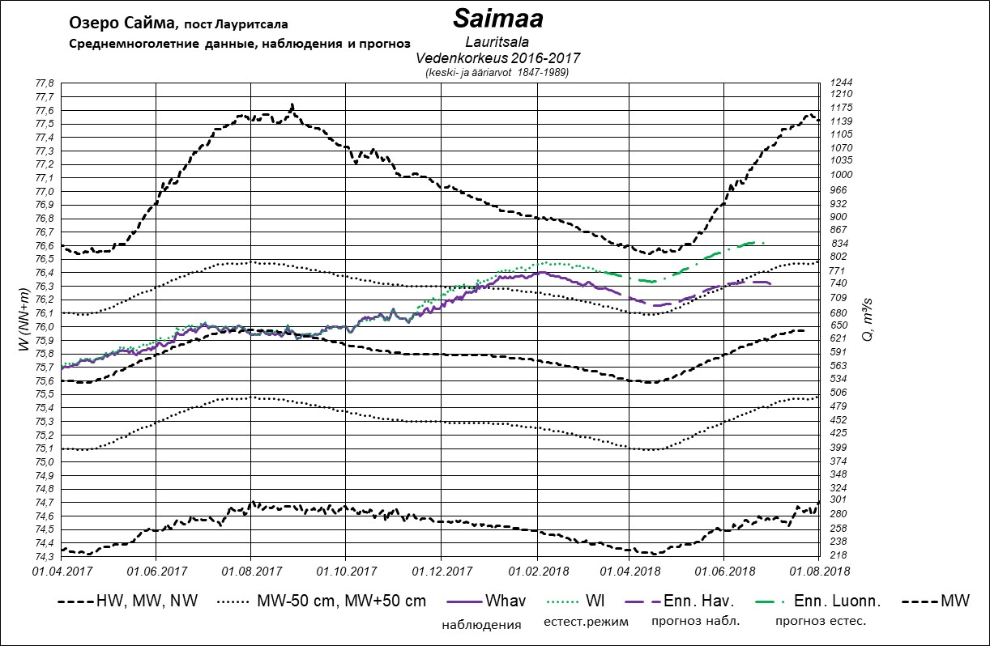
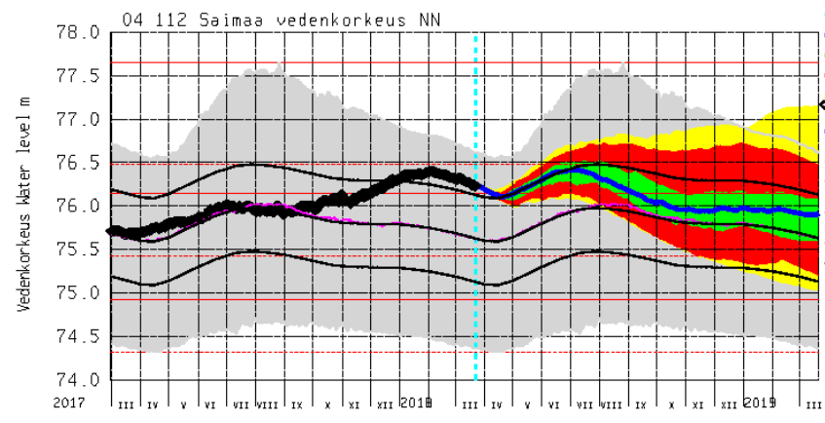
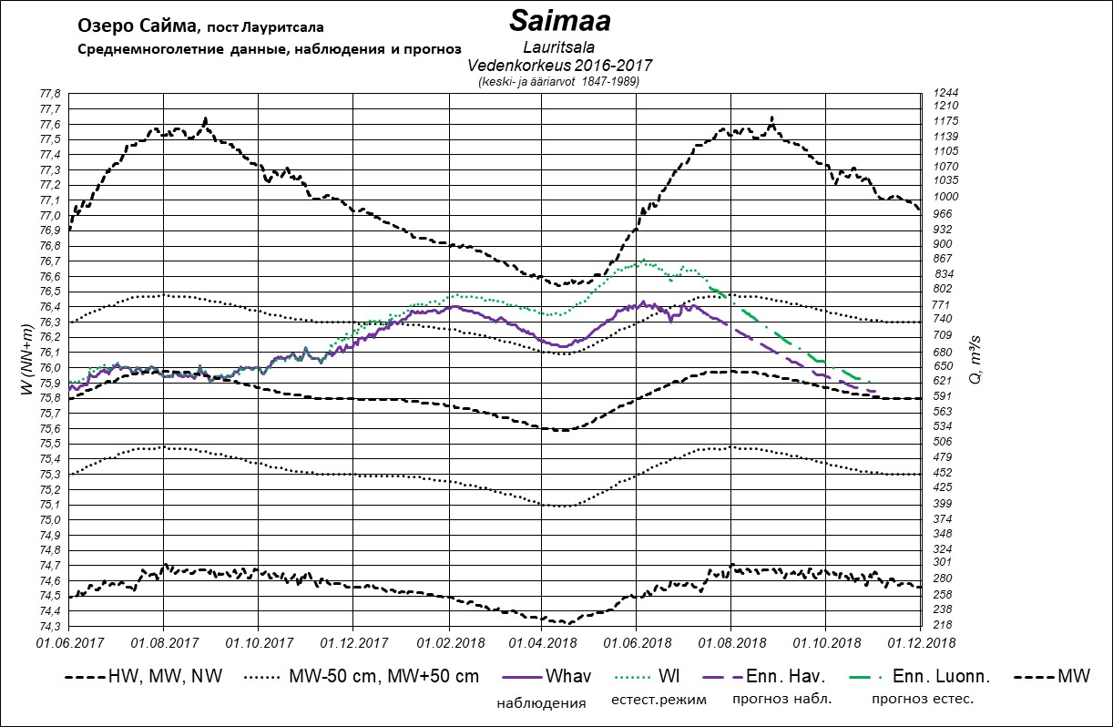
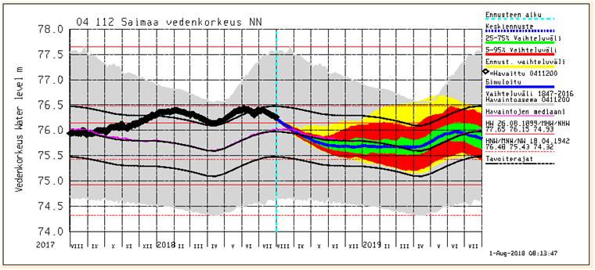
График изменений уровня воды в озере Сайма.
Прогноз изменения уровня воды в озере Сайма.
Notes:
Верхний уровень озера Сайма НН+76.60 м, нижний уровень в период судоходства НН+75.10 м и НН+75.00 м в иное время. При низких уровнях расход надо стараться придерживать не менее 300 куб. м/сек, если это не приведет к понижению уровня воды ниже естественного на данный период. Для предотвращения дальнейшего падения уровня озера расход должен соответствовать естественному на данный момент времени.
Если выявляется, что следует ожидать паводок выше нормального или низкий уровень воды, то, при первой возможности, можно приступать к такому изменению попусков, при котором ожидаемый ущерб можно заранее эффективно предотвратить.
Последние месяцы 2017 года отличались повышенными осадками. По этой причине финляндская сторона в соответствии с «Правилами регулирования» приняла решение увеличить попуски воды до 800 м3/с, начиная с 27.11.2017. Верхняя граница нормальной зоны «Правил регулирования озера Сайма и реки Вуокса» была впервые превышена 24.12.2017.
15.01.2018 попуски воды были увеличены (850 м3/с), а затем и 05.02.2018 (900 м3/с). Увеличение объёмов расходов воды выше естественного уровня было обосновано предупреждением ущербов во время паводка. В результате увеличения объёмов попусков воды уровень воды во время паводка на Сайме был на 25 см ниже, чем он был бы в условиях естественного режима попусков.
По оценке российских экспертов повышенные попуски, в связи со сложной гидрологической обстановкой, привели к потере выработки электроэнергии на каскаде Вуоксинских ГЭС.
После обильных осадков осенью и зимой, весна и лето 2018 года были исключительно засушливыми. После периода паводков попуски были уменьшены поэтапно – 04.06.2018 (850 м3/с) и 11.06.2018 (800 м3/с). Режим увеличенных попусков воды был завершён 24.06.2018.

Slide 7
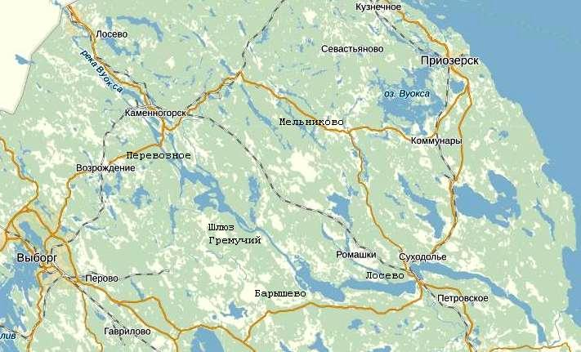
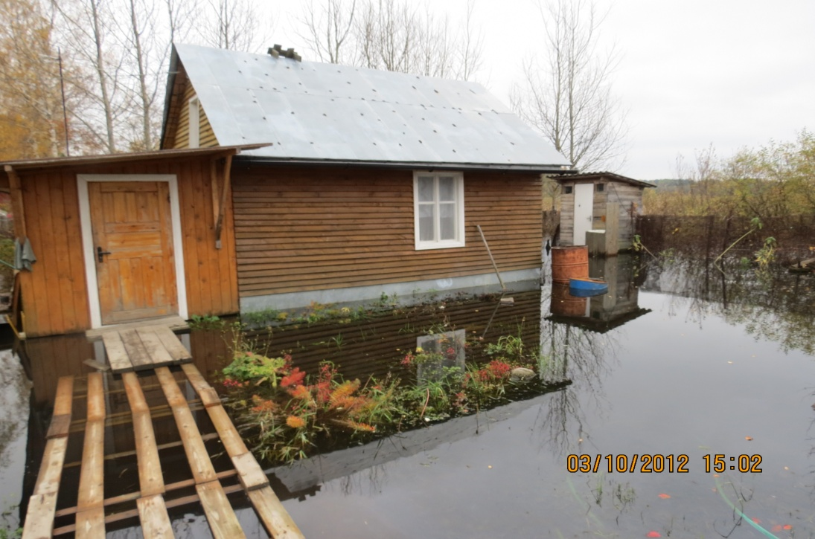
За период наблюдений с 1847 г. по 2014 г. самый высокий расход 1174 м³/с наблюдался в сентябре 1899 г.
Расходы воды, превышающие 900 м³/с наблюдались 7 раз (в 1899-1900 г.г., 1924 г., 1936 г., 1962-63 г.г., 1974-1975 г.г., 1982 г., 2012 г.).
В период высокой водности (декабрь 1974 - май 1975) расход воды в реке Вуокса составлял 936 -1060 м3/с.
Зоны подтоплений (затоплений) на реке Вуокса декабрь 1974 г.
Повторяемость наводнений створ Тайнионкоски
5 % (1/20) 1000 m³/s
1 % (1/100) 1200 m³/s
0,4 % (1/250) 1300 m³/s
Notes:
Изучение в 2011-2013 годах современной ситуации и рисков возникновения наводнений на реке Вуокса в соответствии с Планом, принятым на 49-й сессии Совместной Российско-Финляндской комиссии по использованию пограничных водных систем (далее – Комиссия), дало возможность уточнить кривую зависимости между расходом и уровнем в п. Лосево, определить повторяемость крупных наводнений в верхнем створе реки Вуокса, и сделать предположение о том, что неблагоприятные ситуации будут происходить все чаще, а их период будет все более длительным.:
Повторяемость Тайнионкоски
5 % (1/20) 1000 m³/s
1 % (1/100) 1200 m³/s
0,4 % (1/250) 1300 m³/s
При этом, если Правилами определена четко граница негативного влияния вод озера Сайма, то, что считать негативом для Вуоксы, с какого момента считать ущерб, было не установлено.

Slide 8
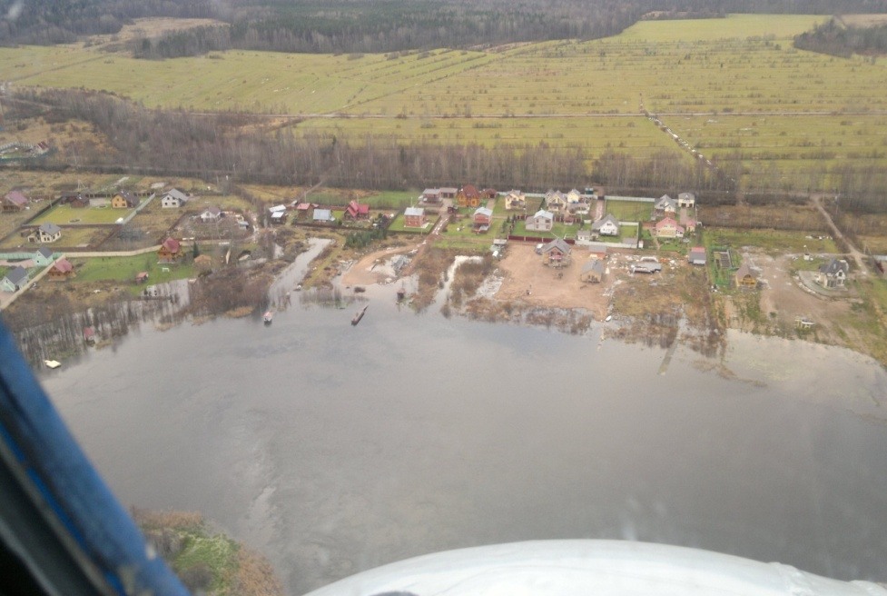
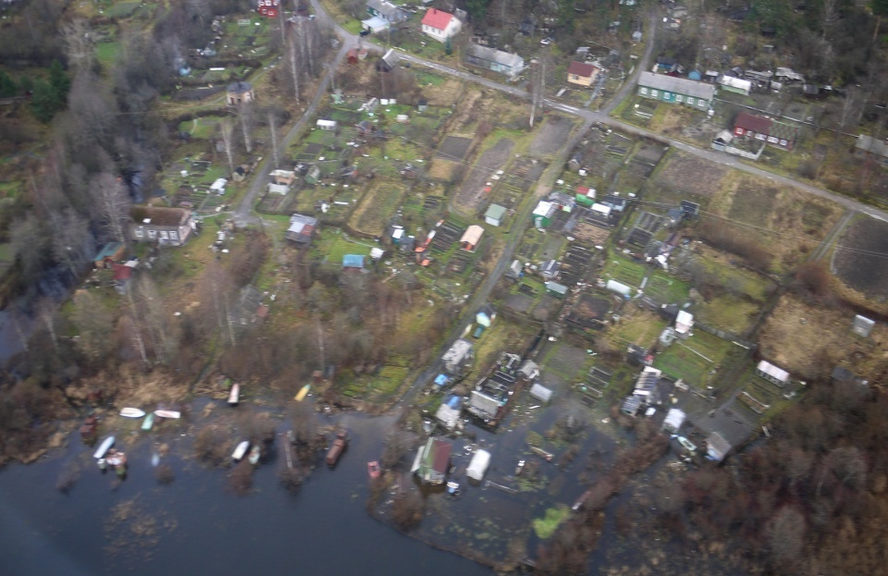
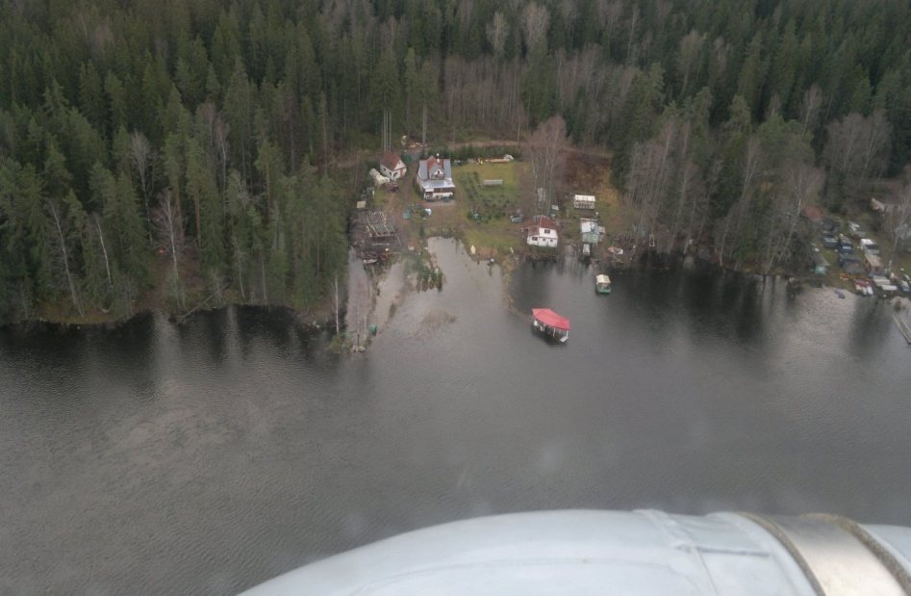
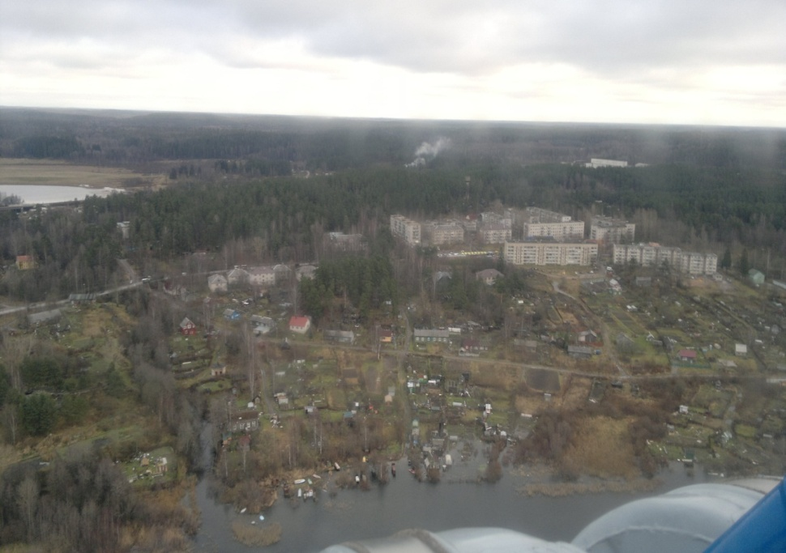
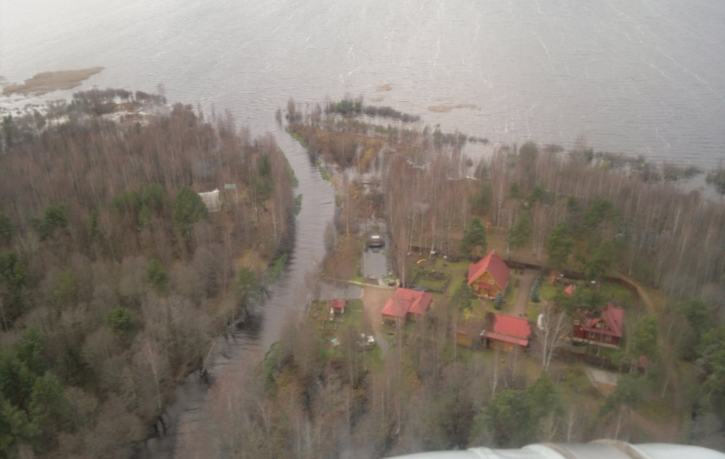
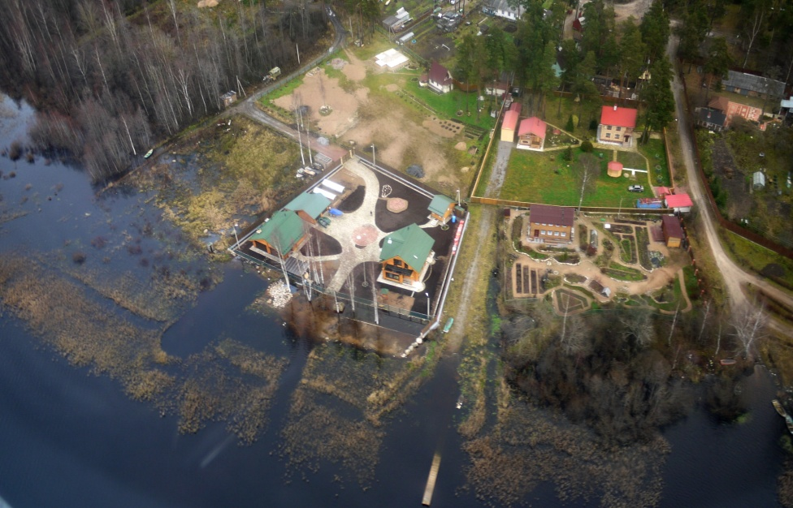
Вуокса 16 ноября 2012
расход воды 923 м³/с
Notes:
Аналогичная ситуация в 2010, когда расходы были увеличены до 900 м3/с, а в 2012 году в ноябре попуски из озера Сайма составили 1100 м3/с. Авиаобследование территории, проведенное в этот период, выявило многократные факты подтопления прибрежных территории, лесных массивов, расположенных в водоохранной зоне, а также многочисленных мелких островов в русле р. Вуокса. Притоки р.Вуоксы находились в подпоре вследствие высокого уровня воды. Выявлены были многочисленные факты подтоплений участков, огородов и некапитальных хозяйственных построек, расположенных в водоохранной зоне р. Вуокса и ее притоков: причалы, эллинги, беседки и т.п.

Slide 9
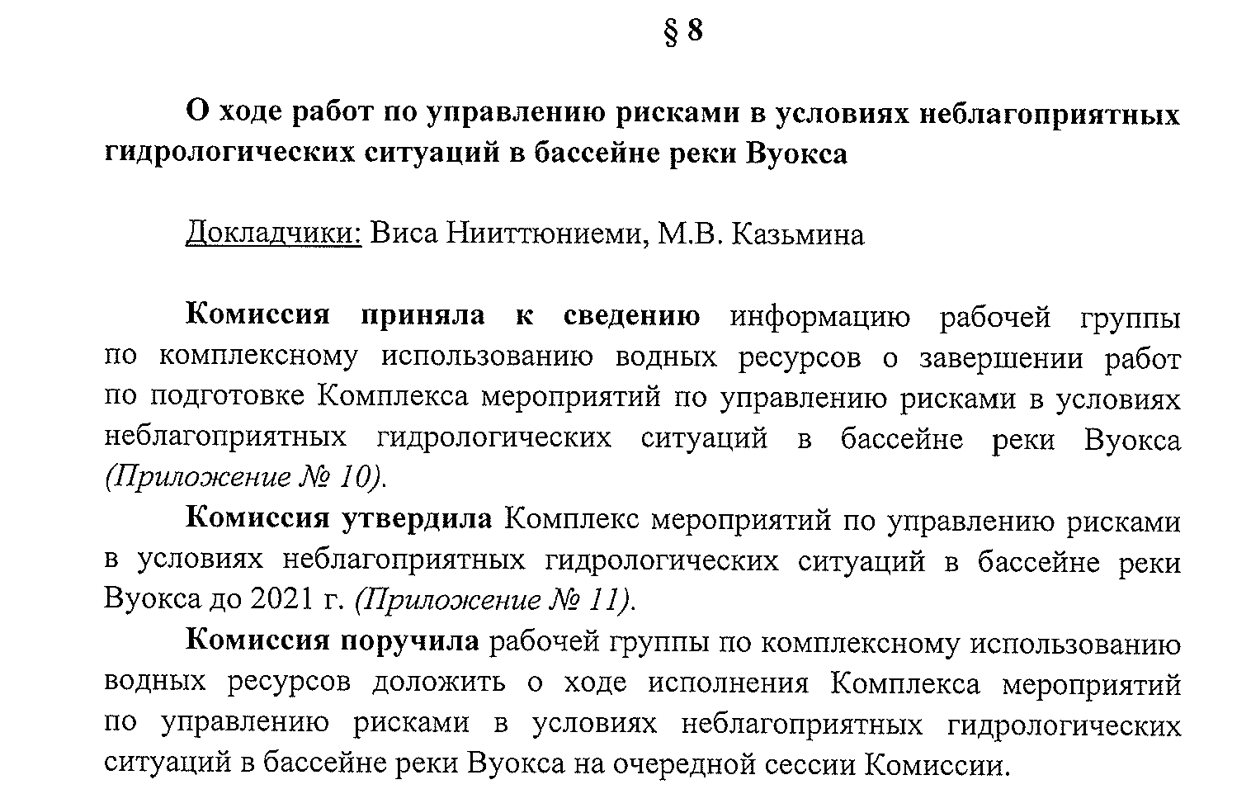
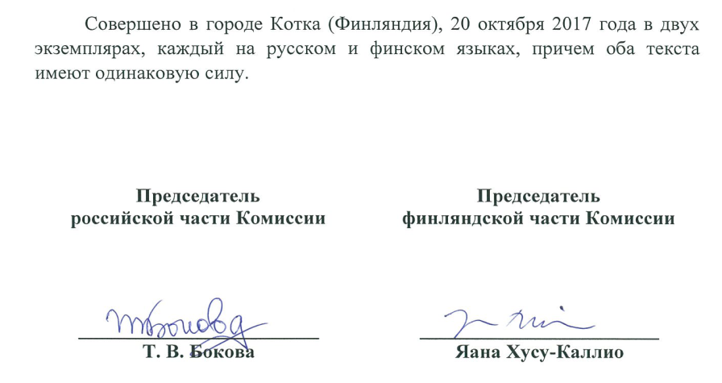
Комплекс мероприятий по управлению рисками в условиях неблагоприятных гидрологических ситуаций в бассейне реки Вуокса
Цель разработки
Комплекса мероприятий
Создание эффективного механизма управления рисками в условиях неблагоприятных гидрологических ситуаций в бассейне реки Вуокса, позволяющего на основе достоверных гидрологических прогнозов предотвратить либо минимизировать возможные ущербы населению и объектам экономики, вызываемые наводнениями и маловодьем.
РОССИЙСКО-ФИНЛЯНДСКИЙ СЕМИНАР ПО НАВОДНЕНИЯМ
15.4.2014 Иматра
Notes:
Поэтому на 51-й сессии Комиссии принято решение о необходимости создания эффективного механизма управления рисками в условиях неблагоприятных гидрологических ситуаций в бассейне реки Вуокса, позволяющего на основе достоверных гидрологических прогнозов предотвратить либо минимизировать возможные ущербы населению и объектам экономики, вызываемые наводнениями и маловодьем, для чего был разработан и утвержден на 55-й сессии Комиссии Комплекс мероприятий по управлению рисками в условиях неблагоприятных гидрологических ситуаций в бассейне реки Вуокса (далее – Комплекс мероприятий).
В данном Комплексе мероприятий:
- рассмотрены риски, которые связаны с исключительно большими и малыми расходами воды в реке Вуокса - наводнениями и маловодьем, которые оказывают влияние на использование прибрежных территорий озера Сайма и реки Вуокса. В данном документе не рассматриваются ситуации и риски, связанные с техногенными авариями, авариями на гидротехнических сооружениях;
- описаны предупредительные процедуры, направленные на снижение рисков наводнений и маловодных периодов, описаны возможные варианты обмена информацией, мероприятия по сокращению размера ущербов, а также и согласованные совместные мероприятия. Одновременно выполнен анализ возможных и необходимых мероприятий по развитию сотрудничества, выполнение которых позволит значительно улучшить управление рисками, связанными с наводнениями и маловодьем.
Комплекс мероприятий разделён на четыре группы, а также приведены принципы на которых они должны основываться:
- гидрологический мониторинг и обмен его результатами;
- оценка рисков возникновения наводнений и маловодья;
- территориальное планирование и проектирование;
- уменьшение размеров ущерба от наводнений и маловодья.

Slide 10
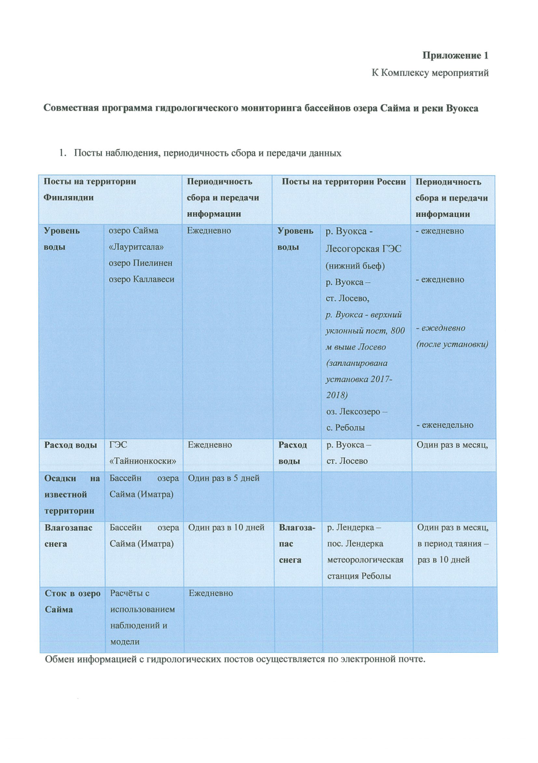
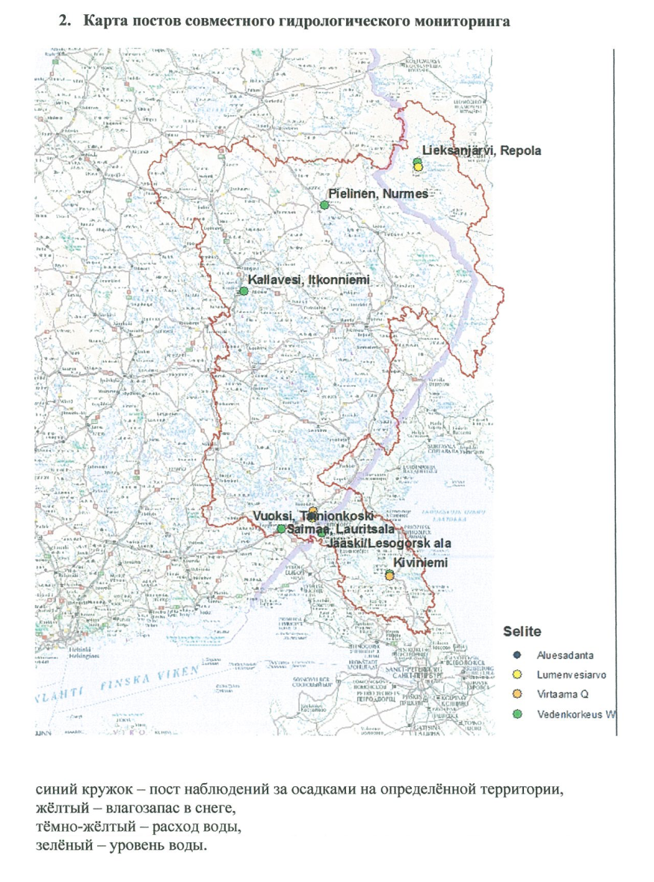
Общие принципы гидрологического мониторинг а и обмена его результатами
осуществляется Сторонами в соответствии с Программой совместного гидрологического мониторинга, являющейся неотъемлемой частью Комплекса мероприятий, при этом каждая сторона самостоятельно организует сбор информации и контролирует её достоверность на своей территории, способствует развитию гидрологической сети исходя из целесообразности и учётом возможности; Стороны сотрудничают между собой в вопросах организации мониторинга и повышения качества информации; В нештатных ситуациях обмен информацией происходит как можно быстрее, с использованием процедуры обмена информацией в нештатных ситуациях, утверждённой на 49-й Сессии комиссии. Передача информации в нештатной ситуации начинается в случае превышения уровня воды, который соответствует наводнению 10% обеспеченности;

Slide 11
Общие принципы оценки рисков возникновения наводнений и маловодья
Список оцениваемых ущербов:
Ущербы, наносимые состоянию здоровья людей, которые связаны с распространением в окружающей среде сточных вод, химических соединений и других опасных веществ, намокание зданий и, связанные с ним, проблемы со здоровьем людей. Ущербом считается возникновение территорий, которые блокированы водой, например, больницы и дома для престарелых.
Нарушение водоснабжения, включая остановки в процессе обработки сточных вод, нарушения в электроснабжении.
Нарушения работы транспортного комплекса или заметные трудности в работе транспорта.
Ущербы состоянию окружающей среды во время наводнения.
Ущербы объектам культурного наследия, например, старые ценные здания или постройки.
Ущербы жилым и общественным зданиям.
Ущербы промышленным предприятиям.
Ущербы водным биологическим ресурсам (рыбным запасам) в виду значительного изменения уровня воды и в связи с загрязнением водных объектов.
При оценке рисков возникновения неблагоприятных гидрологических явлений необходимо использовать достаточно точные модели высот (моделей поверхности Земли). Возможность совместимости карт зон наводнений Финляндии и карт зон затопления Ленинградской области. Оценка рисков, а именно оценка вероятности возникновения неблагоприятных явлений и вероятностных ущербов, должна быть основана на общих (согласованных) методиках, в которых используются измеряемые в двух странах параметры.
В двух странах необходимо использовать наиболее точные методы определения конкретного ущерба. Необходимо стремиться к выполнению оценок ущербов в денежном выражении даже там, где это очень трудно (например, при оценке ущербов особо охраняемым территориям).
Оценки ущербов необходимо уточнять, при изменении условий землепользования на водосборе реки Вуокса (застройка береговой зоны, проектирование новых зон застроек в схемах территориального планирования), при введении новых более точных методов оценок рисков (ущербов), связанных с наводнениями, маловодьем. В будущем, при этом необходимо учитывать и изменения климата.
Notes:
При оценке рисков возникновения неблагоприятных гидрологических явлений необходимо использовать достаточно точные модели высот (моделей поверхности Земли). Возможность совместимости карт зон наводнений Финляндии и карт зон затопления Ленинградской области. Оценка рисков, а именно оценка вероятности возникновения неблагоприятных явлений и вероятностных ущербов, должна быть основана на общих (согласованных) методиках, в которых используются измеряемые в двух странах параметры.
Список оцениваемых ущербов:
Ущербы, наносимые состоянию здоровья людей, которые связаны с распространением в окружающей среде сточных вод, химических соединений и других опасных веществ, намокание зданий и, связанные с ним, проблемы со здоровьем людей. Ущербом считается возникновение территорий, которые блокированы водой, например, больницы и дома для престарелых.
Нарушение водоснабжения, включая остановки в процессе обработки сточных вод, нарушения в электроснабжении.
Нарушения работы транспортного комплекса или заметные трудности в работе транспорта.
Ущербы состоянию окружающей среды во время наводнения.
Ущербы объектам культурного наследия, например, старые ценные здания или постройки.
Ущербы жилым и общественным зданиям.
Ущербы промышленным предприятиям.
Ущербы водным биологическим ресурсам (рыбным запасам) в виду значительного изменения уровня воды и в связи с загрязнением водных объектов.
В двух странах необходимо использовать наиболее точные методы определения конкретного ущерба. Необходимо стремиться к выполнению оценок ущербов в денежном выражении даже там, где это очень трудно (например, при оценке ущербов особо охраняемым территориям).
Оценки ущербов необходимо уточнять, при изменении условий землепользования на водосборе реки Вуокса (застройка береговой зоны, проектирование новых зон застроек в схемах территориального планирования), при введении новых более точных методов оценок рисков (ущербов), связанных с наводнениями, маловодьем. В будущем, при этом необходимо учитывать и изменения климата.

Slide 12
Общие принципы мероприятий территориального планирования и проектирования
Общие принципы мероприятий направленных на уменьшение размеров ущербов от наводнений и маловодья
Границей зоны затопления и подтопления считается высотная отметка, соответствующая уровню воды во время наводнения с 1%-й обеспеченностью (1 %, HW 1/100, HQ 1/100) (1200 м3/с).
Территории зон затопления непригодные для застройки должны учитываться при разработке схем территориального планирования, землепользования, генеральных планов развития территорий.
Границы зон затопления должны учитываться при выдаче разрешений на строительство.
Управление рисками наводнений, проведение профилактических / подготовительных мероприятий основано на репрезентативной гидрологической информации (наблюдения) и прогнозах.
Практика определения объёмов попусков воды будет развиваться в рамках существующих «Правил регулирования озера Сайма и реки Вуокса». Попуски воды будут осуществляться так, чтобы суммарный ущерб в водной системе был бы минимальным для каждой из Сторон.
Будут продолжены исследования влияния изменений климата на озеро Сайма и реку Вуокса. На основе новейших данных будут регулярно корректироваться результаты расчётов и оценок системы управления рисками наводнений и маловодий.
Notes:
Границей зоны затопления и подтопления считается высотная отметка, соответствующая уровню воды во время наводнения с 1%-й обеспеченностью (1 %, HW 1/100, HQ 1/100) (1200 м3/с).
Территории зон затопления непригодные для застройки должны учитываться при разработке схем территориального планирования, землепользования, генеральных планов развития территорий.
Границы зон затопления должны учитываться при выдаче разрешений на строительство.
Управление рисками наводнений, проведение профилактических / подготовительных мероприятий основано на репрезентативной гидрологической информации (наблюдения) и прогнозах.
Практика определения объёмов попусков воды будет развиваться в рамках существующих «Правил регулирования озера Сайма и реки Вуокса». Попуски воды будут осуществляться так, чтобы суммарный ущерб в водной системе был бы минимальным для каждой из Сторон.
Будут продолжены исследования влияния изменений климата на озеро Сайма и реку Вуокса. На основе новейших данных будут регулярно корректироваться результаты расчётов и оценок системы управления рисками наводнений и маловодий.

Slide 13
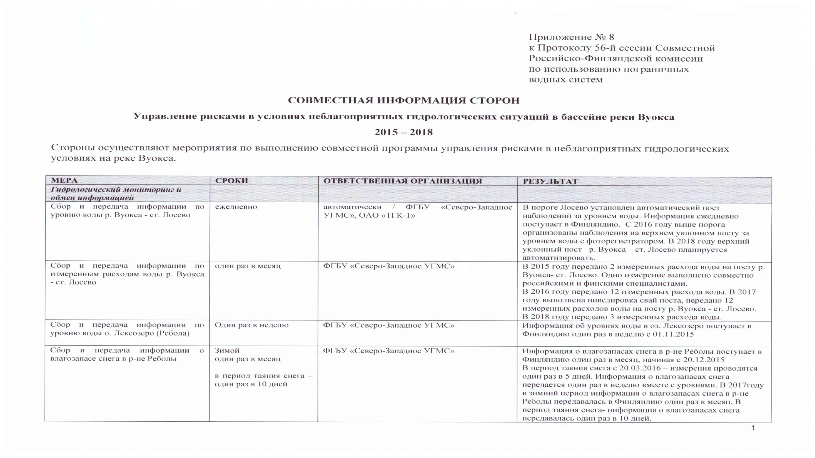

Slide 14
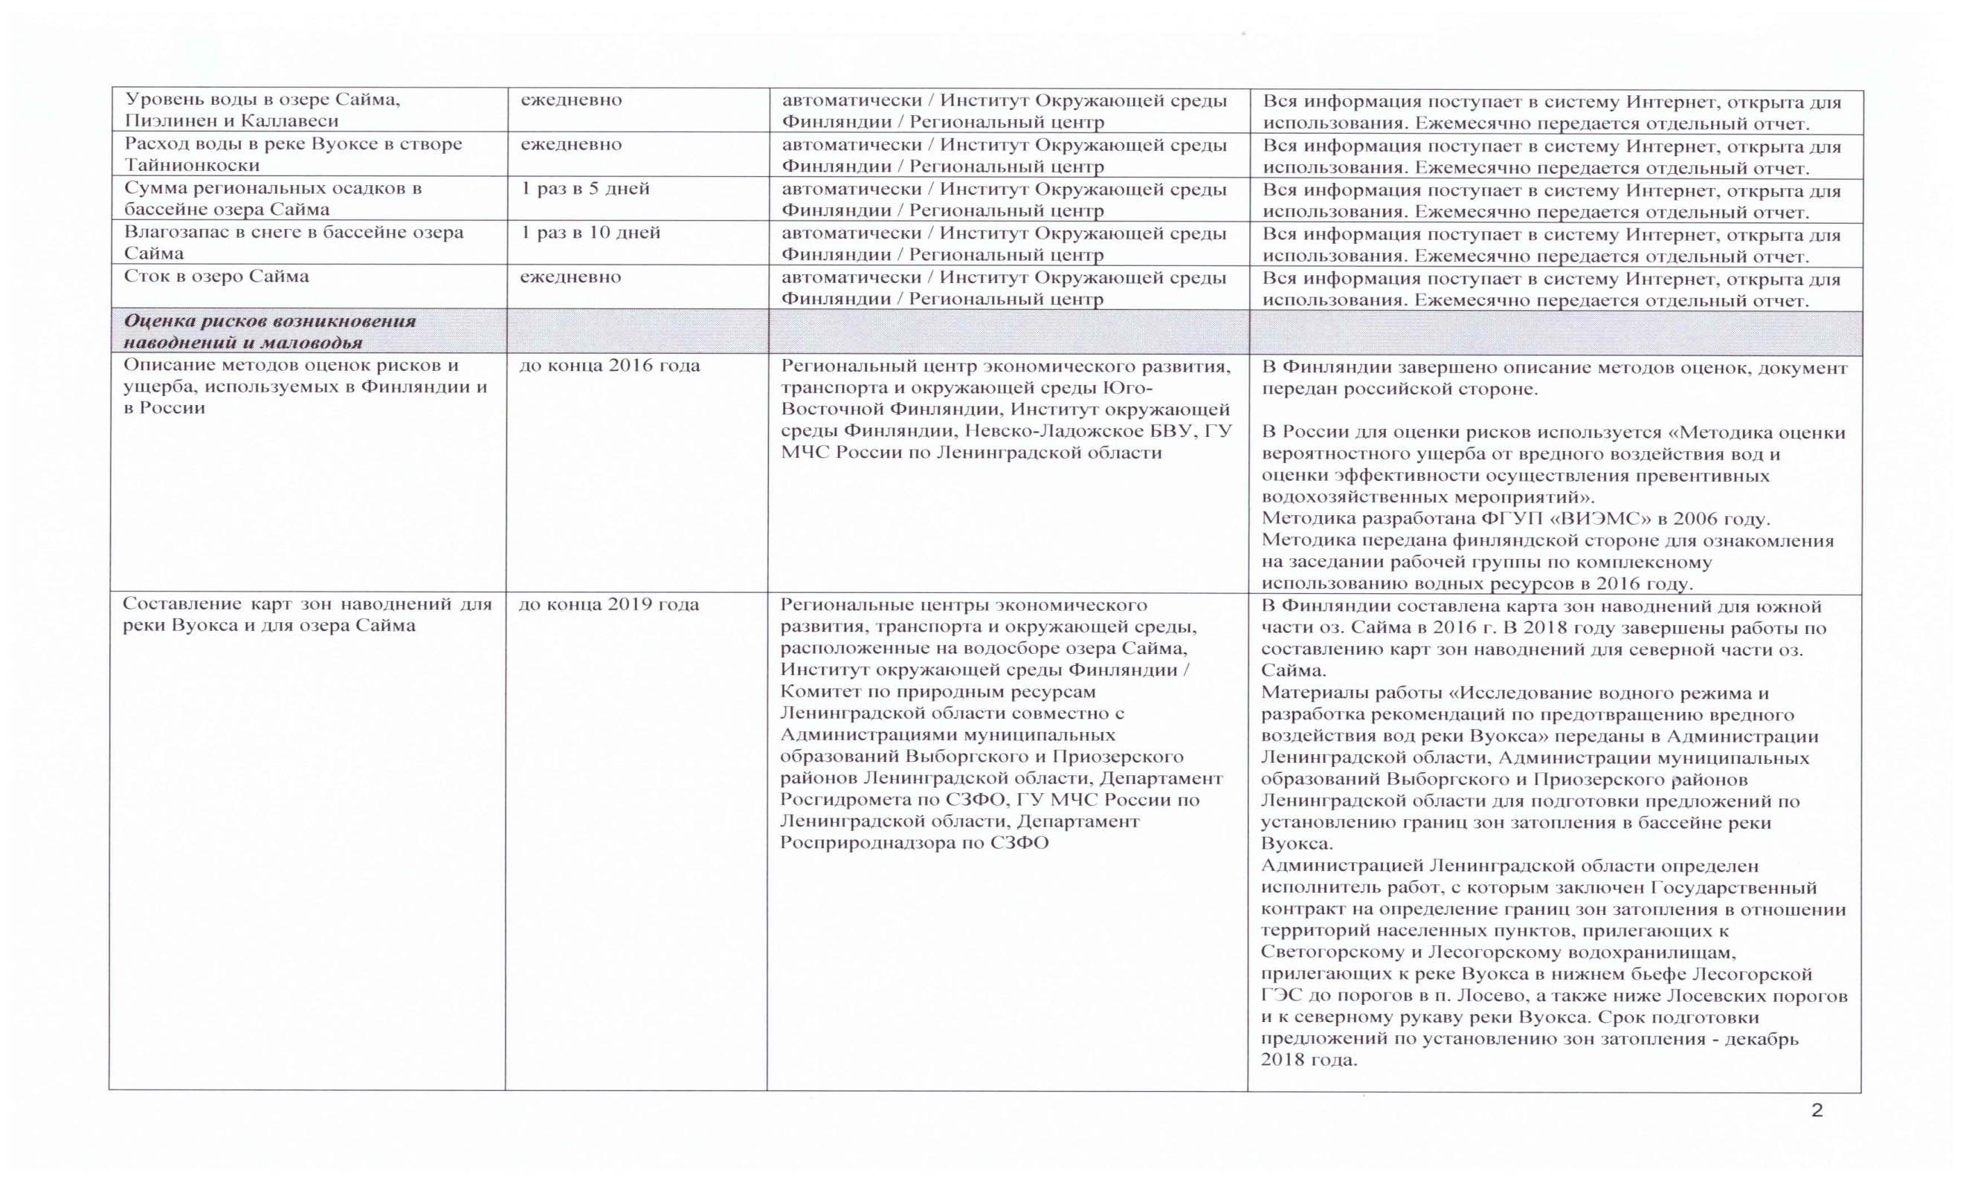

Slide 15
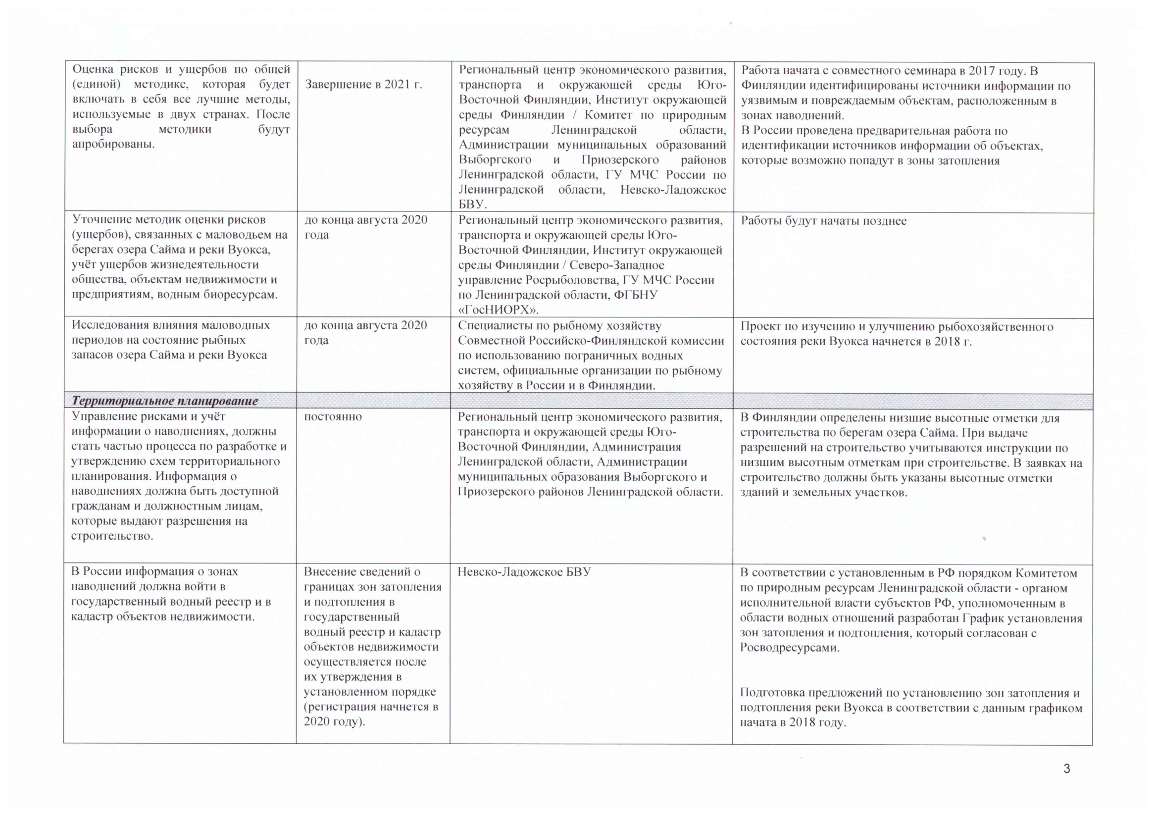

Slide 16
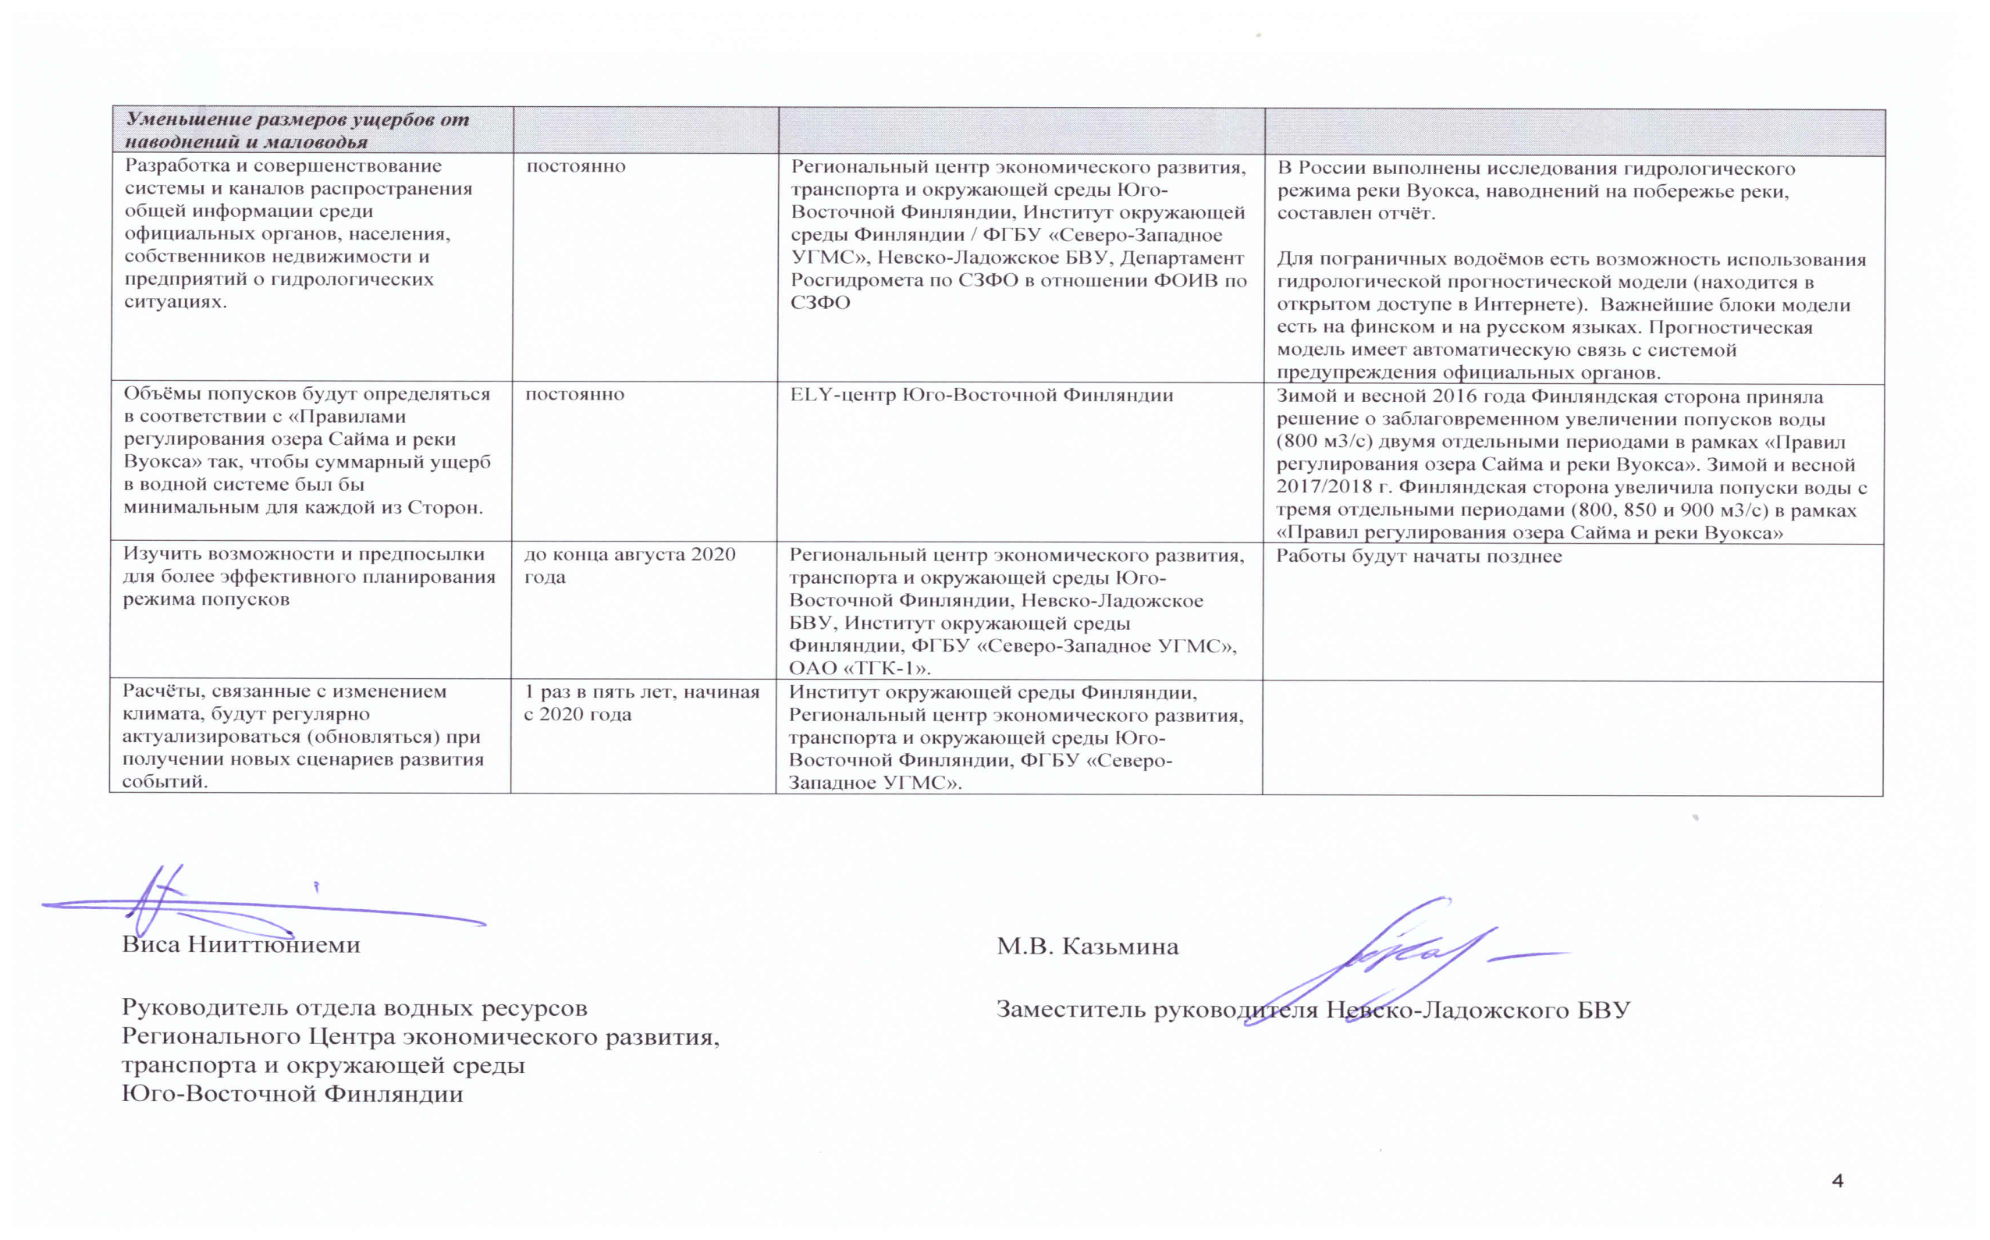

Slide 17
Итоги реализации Комплекса мероприятий:
- получение достоверных и полных гидрологических данных для увеличения точности гидрологических прогнозов;
- установление границ зон затопления и маловодья;
- составление карт границ зон затопления и маловодья;
- создание общей (согласованной) методики оценки рисков и ущерба от наводнений и маловодья;
- совершенствование системы распространения информации;
- изучение возможности и предпосылок более эффективного планирования попусков в рамках «Правил регулирования озера Сайма и реки Вуокса».
Notes:
Итогом реализации Комплекса мероприятий является:
- получение достоверных и полных гидрологических данных для увеличения точности гидрологических прогнозов;
- установление границ зон затопления и маловодья;
- составление карт границ зон затопления и маловодья;
- создание общей (согласованной) методики оценки рисков и ущерба от наводнений и маловодья;
- совершенствование системы распространения информации;
- изучение возможности и предпосылок более эффективного планирования попусков в рамках «Правил регулирования озера Сайма и реки Вуокса».

Slide 18
Спасибо за внимание!

